Slide 1


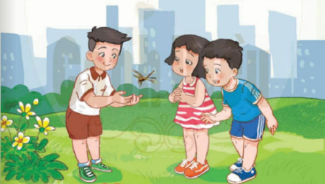
BÀI GIẢNG ĐIỆN TỬ CHƯƠNG TRÌNH MỚI 2020
TỰ NHIÊN XÃ HỘI 1
(Cánh diều)

Slide 2

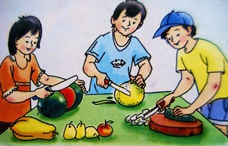

Slide 3

Khởi động
Lần lượt mỗi HS hãy nói tên một đồ dùng trong nhà nếu sử dụng không cẩn thận, không đúng cách có thể gây nguy hiểm cho bản thân và người khác.

Slide 4


1. Một số nguyên nhân có thể dẫn đến bị thương khi ở nhà
2. Những lưu ý khi sử dụng một số đồ dùng trong nhà để đảm bảo an toàn

Slide 5
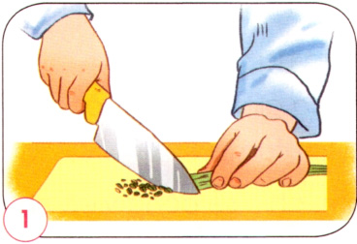
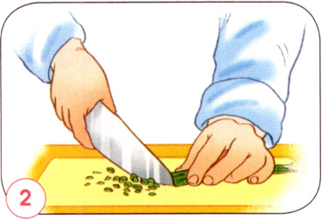
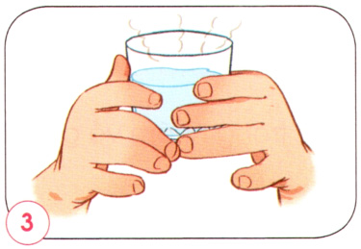
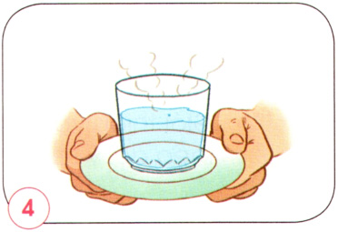
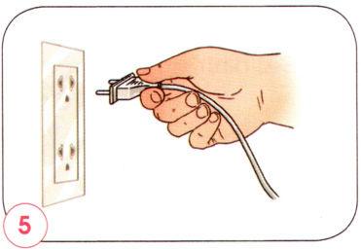
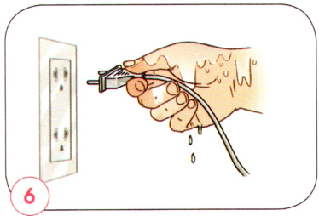
Quan sát tranh và nhận xét

Slide 6
Bài tập:
Em hãy chọn Đúng/Sai
1
1. Cầm dao ở cán dao
2
2. Để tay ướt khi cầm dây điện
3
3. Cầm vào cốc khi chứa nước nóng
4
4. Cầm dao ở phần lưỡi dao
5
5. Tay khô khi tiếp xúc với dụng cụ điện
6
6. Cầm vào đĩa sẽ không bị nóng tay
Đ
Đ
Đ

Slide 7

Kết luận
- Cẩn thận khi sử dụng đồ dùng sắc, nhọn như dao, kéo, compa...
- Tay ướt không được cắm điện
- Nên sử dụng vật lót khi cầm đồ nóng...

Slide 8
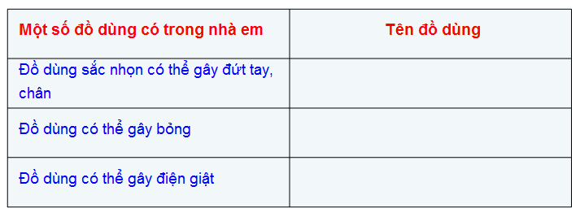
PHIẾU TÌM HIỂU ĐỒ DÙNG TRONG NHÀ

Slide 9

Một số đồ dùng trong nhà có thể gây nguy hiểm.
Vì vậy, bạn nhớ sử dụng chúng đúng cách nhé!

Slide 10



Xin Chaân Thaønh Caùm Ôn

